Slide 1





Laboratoire d’Optique Appliquée
Palaiseau – FRANCE http://loa.ensta.fr
Accélération de particules et instabilités dans les plasmas
(12/05/22 – P. San Miguel, M. Gilljohann, C. Hue, A. Knetsch,
O. Kononenko, Y. Mankovska, A. Matheron, V. Zakharova, and S. Corde)
UMR 7639
Accélération plasma pilotée par faisceau (PWFA):
Préservation de l’emittance à FACET-II.
Accélération de positrons.
Accélération hybride au LOA.
Instabilités faisceau-plasma:
Interaction laser-solide au LOA.
Régime ultra-relativiste à FACET-II.
Assemblé Generale GdR APPEL 2022

Slide 2
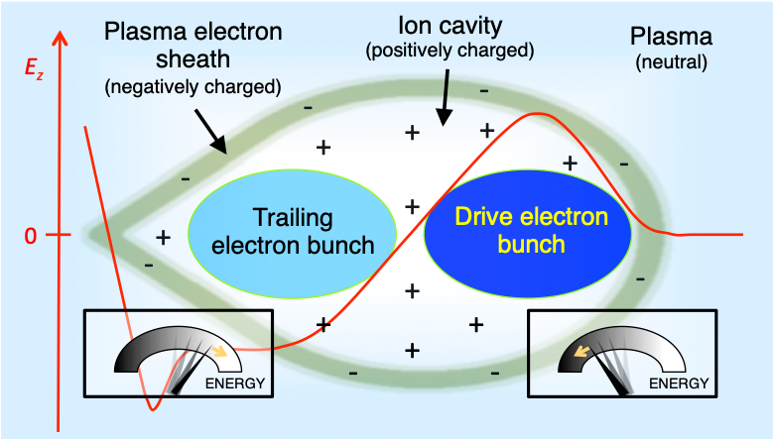
Accélération plasma pilotée par faisceau (PWFA):
1. Introduction

Slide 3
Accélération plasma pilotée par faisceau (PWFA):
1. Introduction
Avantages:
Sans déphasage
Guidage du faisceau drive
Efficacité énergétique
Démontré (pour e⁻):
4 GeV/m de gradient d’accélération*
Préservation de la qualité longitudinale du trailing**
* M Litos et al 2016 Plasma Phys. Control. Fusion 58 034017
** Schröder, S., et al. Nat Commun 11, 5984 (2020)

Slide 4
Accélération plasma pilotée par faisceau (PWFA):
1. Introduction
Avantages:
Sans déphasage
Guidage du faisceau drive
Efficacité énergétique
Inconvénients:
Nécessité d’un accélérateur
Pas aussi performante pour positrons
Démontré (pour e⁻):
4 GeV/m de gradient d’accélération*
Préservation de la qualité longitudinale du trailing**
Prochains objectifs:
Epuisement de l’énergie drive
Optimisation du transfert d’énergie
Préservation de l’emittance
* M Litos et al 2016 Plasma Phys. Control. Fusion 58 034017
** Schröder, S., et al. Nat Commun 11, 5984 (2020)

Slide 5
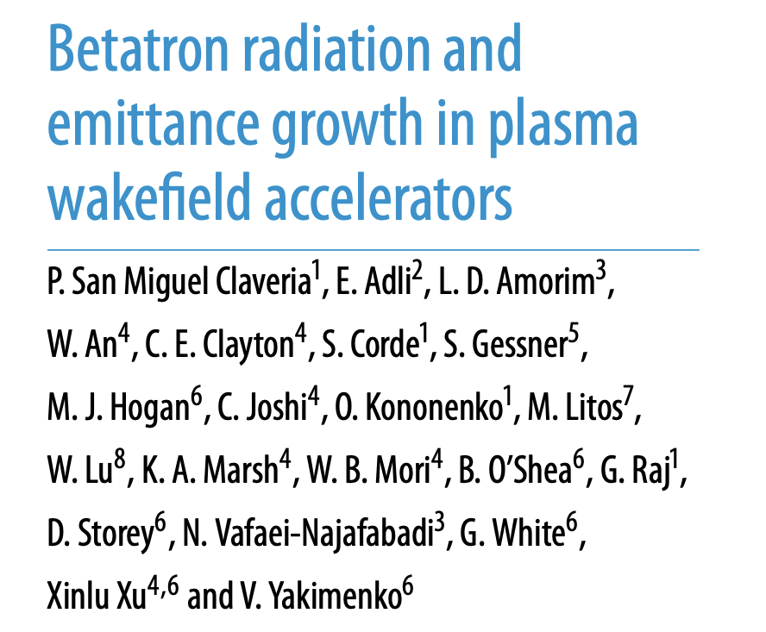
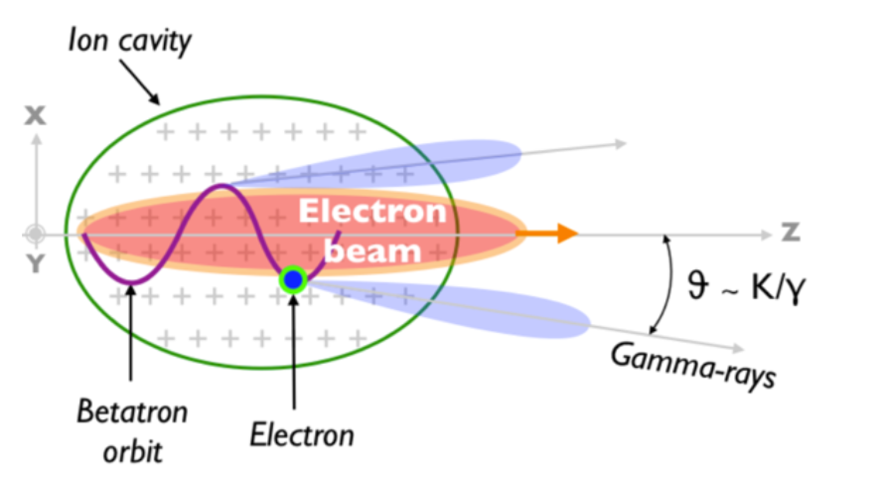
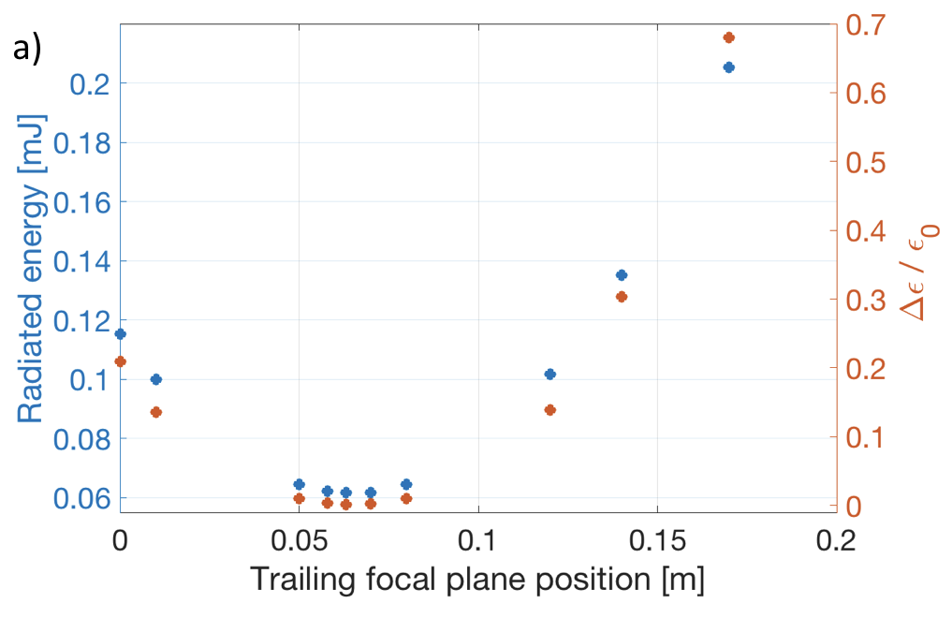
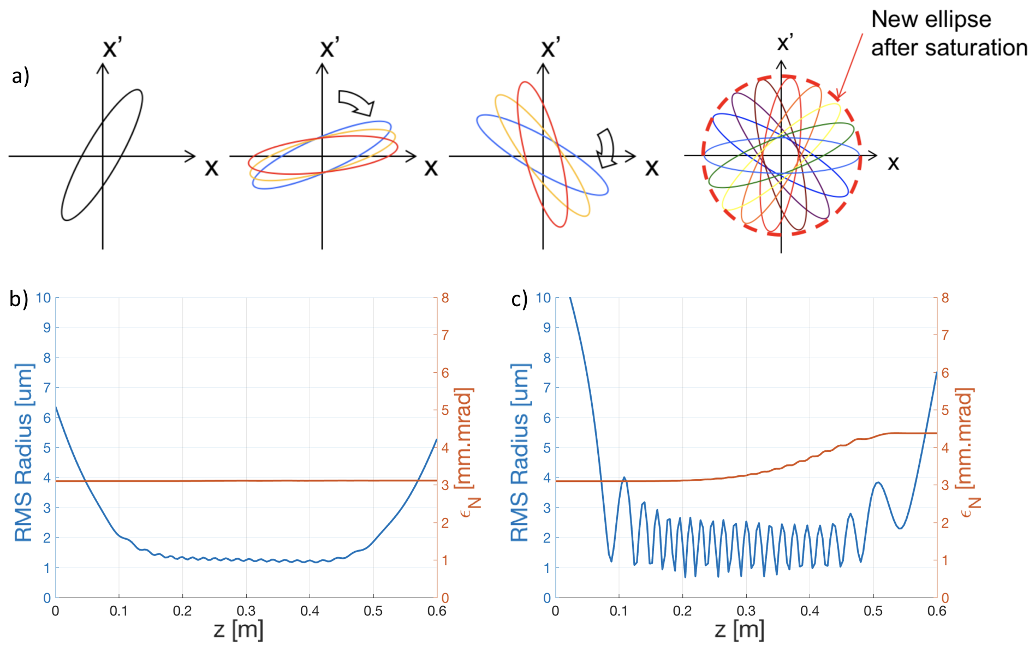
Accélération plasma pilotée par faisceau (PWFA):
1. Préservation de l’emittance et beam-matching
Rayonnement betatron
Signal betatron et dégradation de l’emittance
Propagation matché
S. Corde et. al. Rev. Mod. Phys. 85, 1 –January 2013
Source principale de la dégradation de l’emittance dans PWFA : propagation mismatché.
Rayonnement betatron peut être utilisé pour diagnostiquer la dynamique du matching et la présence d’instabilités type « hosing ».
Evolution de l’espace de phase transverse d’un faisceau mismatché

Slide 6
Accélération plasma pilotée par faisceau (PWFA):
1. Préservation de l’emittance et beam-matching
Accélération plasma pilotée par faisceau (PWFA):
Préservation de l’emittance à FACET-II.
Accélération de positrons.
Accélération hybride au LOA.
Instabilités faisceau-plasma:
Régime ultra-relativiste à FACET-II.
Interaction laser-solid au LOA.

Slide 7
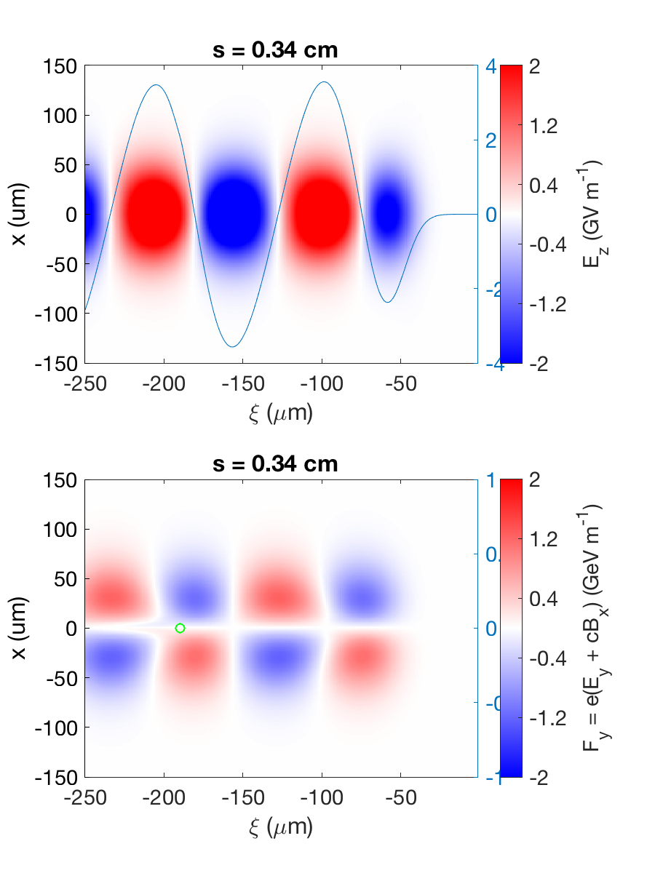
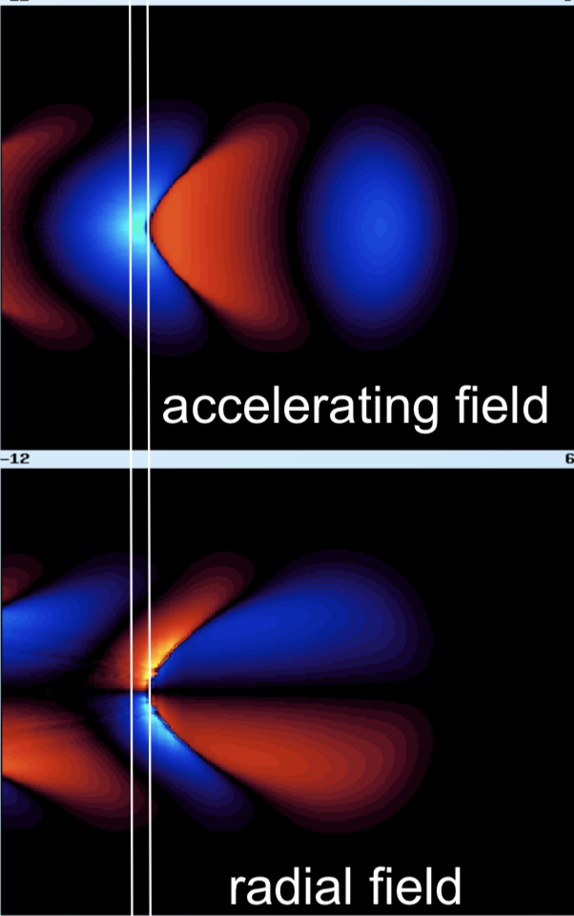
Accélération plasma pilotée par faisceau (PWFA):
2. Accélération de positrons
Régime de la bulle: asymétrique pour e⁻ et e⁺
Régime (quasi)-linéaire
e+ regime
Electron acceleration-focusing region
Positron acceleration-focusing region
Eric Esarey Carl B. Schroeder. Physics of laser-driven and beam-driven plasma accelerators. Conference Lecture. 2011.

Slide 8
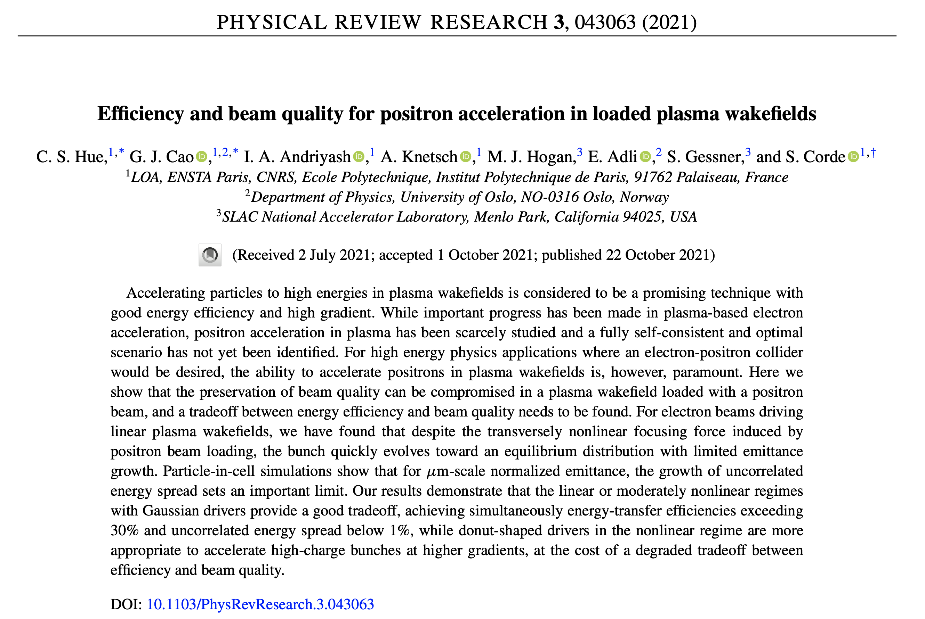
Accélération plasma pilotée par faisceau (PWFA):
2. Accélération de positrons
Régime de la bulle: asymétrique pour e⁻ et e⁺
Régime (quasi)-linéaire

Slide 9
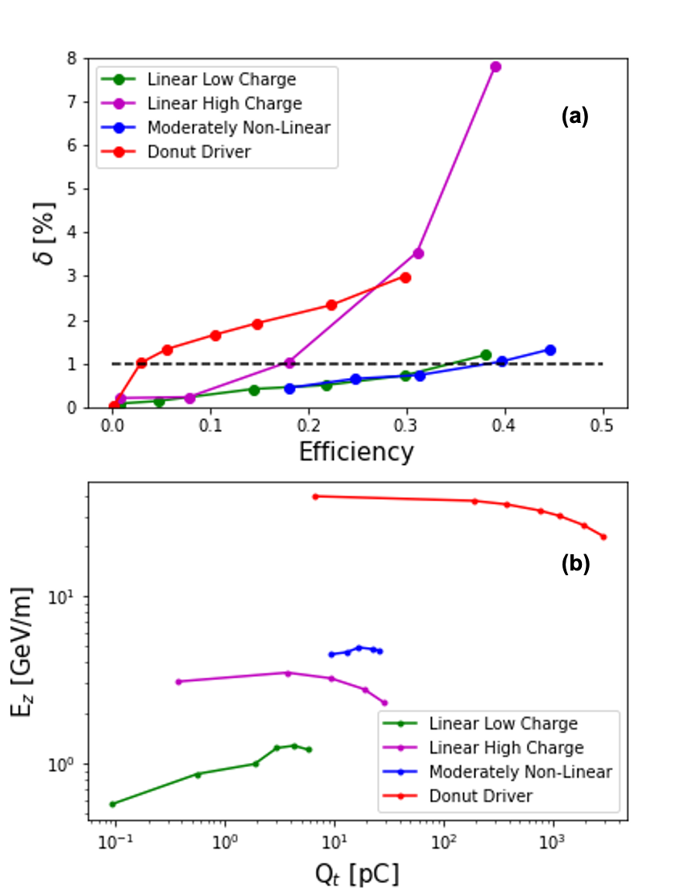
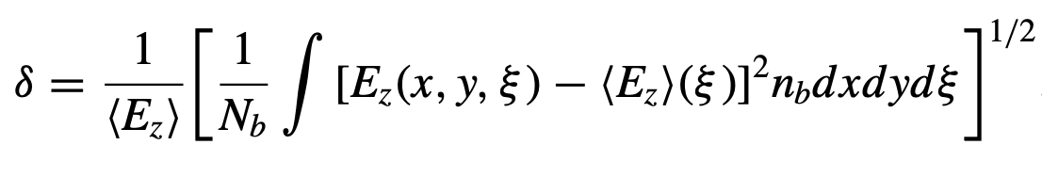

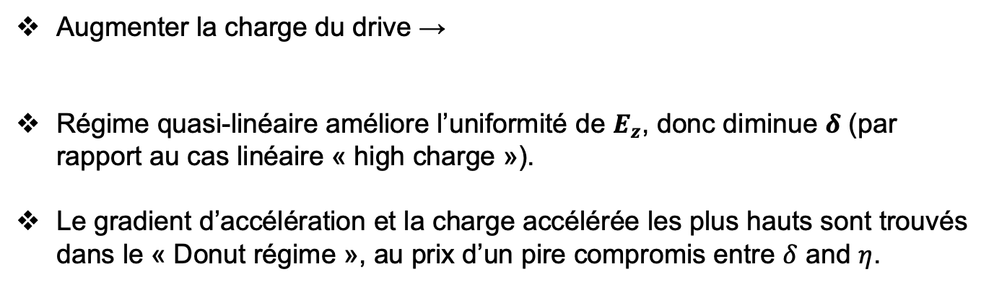
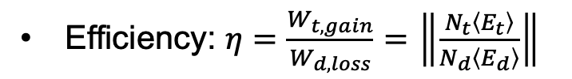

Accélération plasma pilotée par faisceau (PWFA):
2. Accélération de positrons
Régime de la bulle: asymétrique pour e⁻ et e⁺
Régime (quasi)-linéaire
Efficacité énergétique$η$
Efficacité énergétique 𝜂
Qualité longitudinale $δ$
Qualité longitudinale 𝛿
Efficiency: $η=\frac{W_{t,gain}}{W_{d,loss}}=\left\|\frac{N_{t}\left\langle E_{t}\right\rangle }{N_{d}\left\langle E_{d}\right\rangle }\right\|$
Uncorrelated energy spread
Champ $E_{z}$ plus élevé
Augmenter la charge du drive →
Régime quasi-linéaire améliore l’uniformité de $E_{z}$, donc diminue $δ$ (par rapport au cas linéaire « high charge »).
Le gradient d’accélération et la charge accélérée les plus hauts sont trouvés dans le « Donut régime », au prix d’un pire compromis entre $δ$ and $η$.
Charge accélérée $Q_{t}$ plus élevée
C. Hue, Efficiency and beam quality for positron acceleration in loaded plasma wakefield, Phys. Rev. Res. 3, 043063 (2021)

Slide 10
Accélération plasma pilotée par faisceau (PWFA):
1. Préservation de l’emittance et beam-matching
Accélération plasma pilotée par faisceau (PWFA):
Préservation de l’emittance à FACET-II.
Accélération de positrons.
Accélération hybride au LOA.
Instabilités faisceau-plasma:
Régime ultra-relativiste à FACET-II.
Interaction laser-solid au LOA.

Slide 11
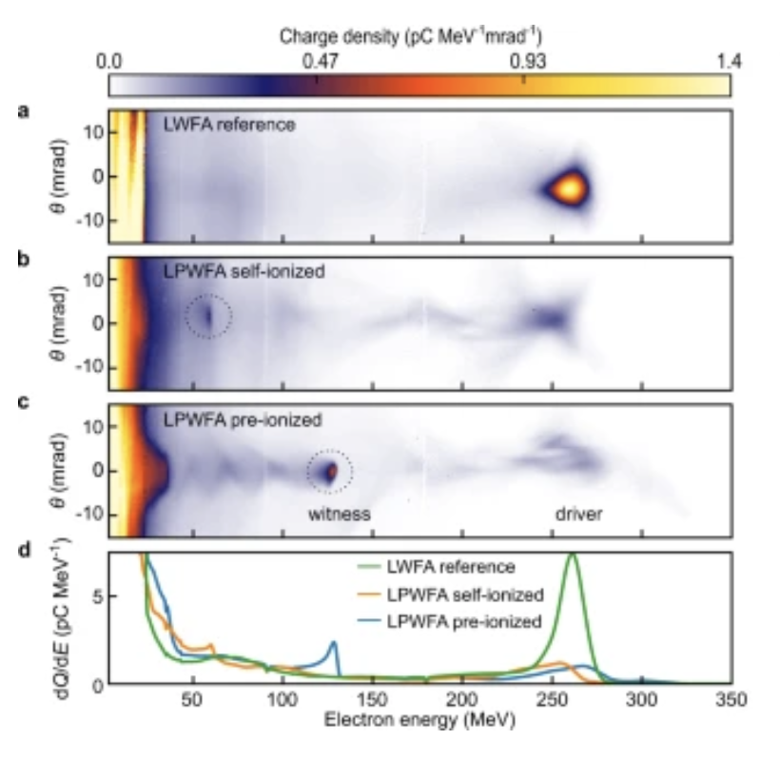
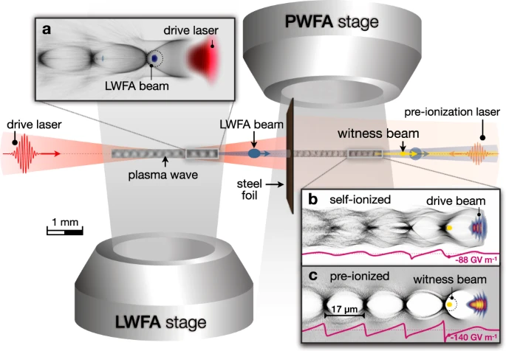
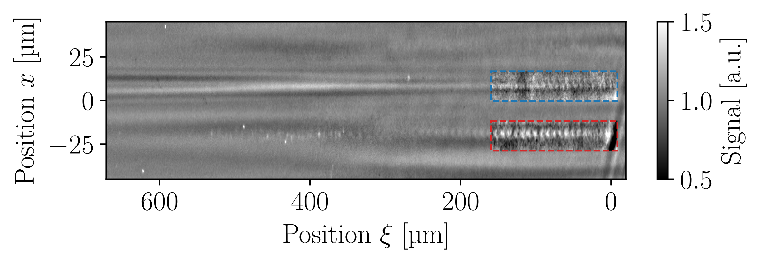
Accélération plasma pilotée par faisceau (PWFA):
3. Accélération hybride au LOA (en collaboration avec LMU, HZDR et Strathclyde)
Créer un accélérateur PWFA dans une installation laser
Beam-driven
Laser-driven
M.F. Gilljohann et al., Phys. Rev. X 9, 011046 (2019)
T. Kurz et al., Nature Communications 12, 2895 (2021)
J. P. Couperus Cabadag et al., Phys. Rev. Research 3, L042005 (2021)

Slide 12
Accélération plasma pilotée par faisceau (PWFA):
3. Accélération hybride au LOA (en collaboration avec LMU, HZDR et Strathclyde)
Créer un accélérateur PWFA dans une installation laser
Résultats principaux:
Démonstration d’un accélérateur PWFA d’échelle millimétrique piloté par un faisceau LWFA.
Etudes fondamentales du PWFA: images de l’onde de sillage et dynamique ionique
Injection contrôlée par shock
Perspectives:
Etudes fondamentales du PWFA: épuisement du drive
« Brightness transformer »
Beam-driven
Laser-driven
M.F. Gilljohann et al., Phys. Rev. X 9, 011046 (2019)
T. Kurz et al., Nature Communications 12, 2895 (2021)
J. P. Couperus Cabadag et al., Phys. Rev. Research 3, L042005 (2021)

Slide 13
Instabilités faisceau-plasma:
1. Interaction laser-solide
Accélération plasma pilotée par faisceau (PWFA):
Préservation de l’emittance à FACET-II.
Accélération de positrons.
Accélération hybride au LOA.
Instabilités faisceau-plasma:
Interaction laser-solide au LOA.
Régime ultra-relativiste à FACET-II.

Slide 14
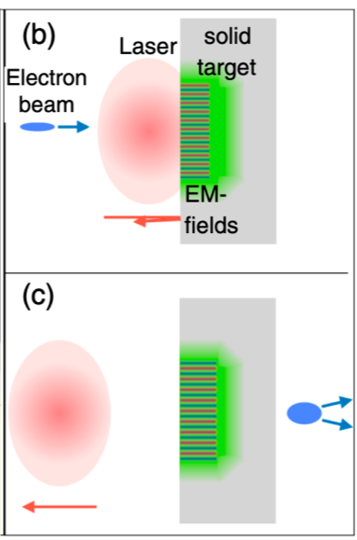
Instabilités faisceau-plasma:
1. Interaction laser-solide
Feuille pour reflechir le laser LWFA
Réflexion du laser LWFA:
Accélération des e⁻ plasma à la surface (« faisceau ») → Déclanchement de l’instabilité EM
⇩
Augmentation de la divergence du faisceau d’e⁻ LWFA.

Slide 15
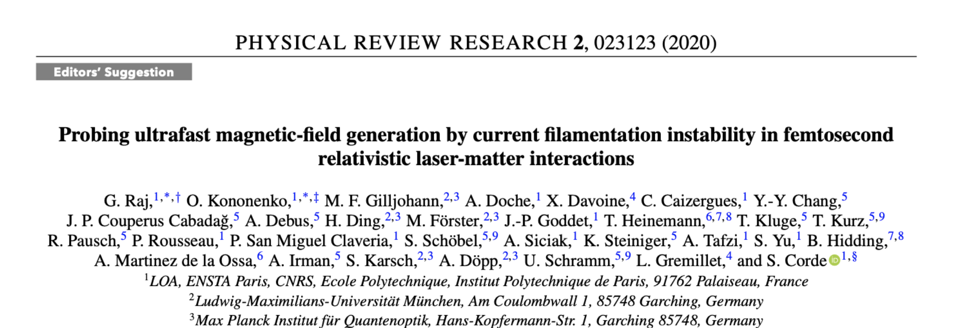
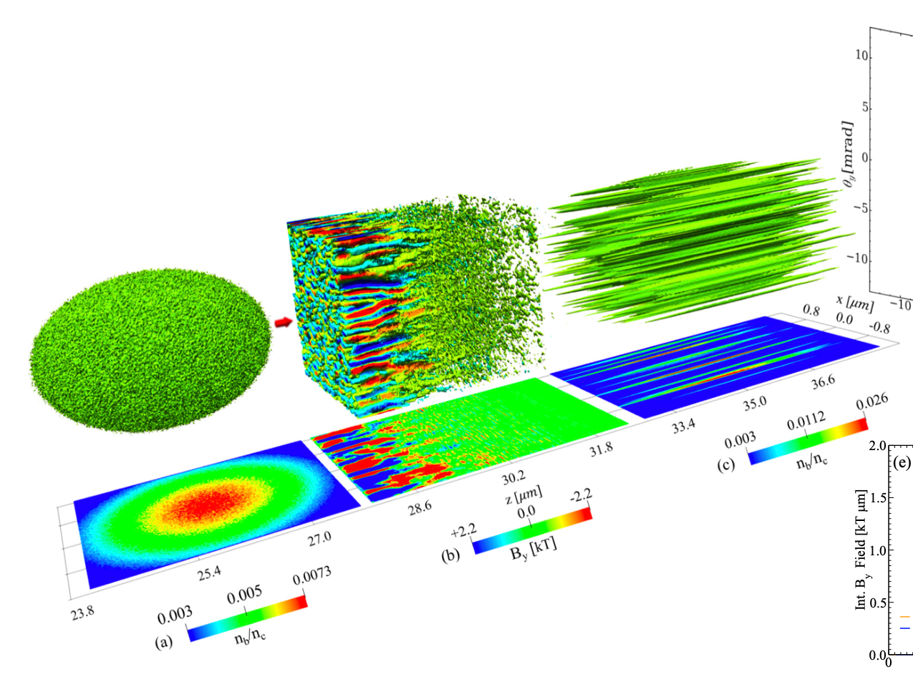
Instabilités faisceau-plasma:
1. Interaction laser-solide
Sondage (volumétrique) de l’instabilité avec le faisceau d’électrons LWFA
Mesure de l’instabilité à différents a₀ via la distance LWFA-feuille.
Simulation PIC du declanechement et sondage de l’instabilité
Spectres du faisceau sonde

Slide 16
Instabilités faisceau-plasma:
2. Régime ultra-relativiste à FACET-II
Accélération plasma pilotée par faisceau (PWFA):
Préservation de l’emittance à FACET-II.
Accélération de positrons.
Accélération hybride au LOA.
Instabilités faisceau-plasma:
Interaction laser-solide au LOA.
Régime ultra-relativiste à FACET-II.

Slide 17

Beam-plasma instabilities: Introduction
Palaiseau – FRANCE http://loa.ensta.fr
Expérience E305: interaction faisceau relativiste (10 GeV) avec plasma à densité gaz et solide
Plasma
_
_
+
_
_
+
+
+
_
Instabilité: excitation des modes éléctromagnétiques avec une croissance exponentielle.
_
_
_
_
+
_
+
Ions
_
+
+
_
_
_
+
_
_
_
_
_
Electrons
+
+
+
+
_
_
_
_
_
+
+
Important pour:
  Astrophysique.
  Source de rayonnement Ɣ
+
Relativistic particle beam
PhD defence, 17/12/2021
11

Slide 18
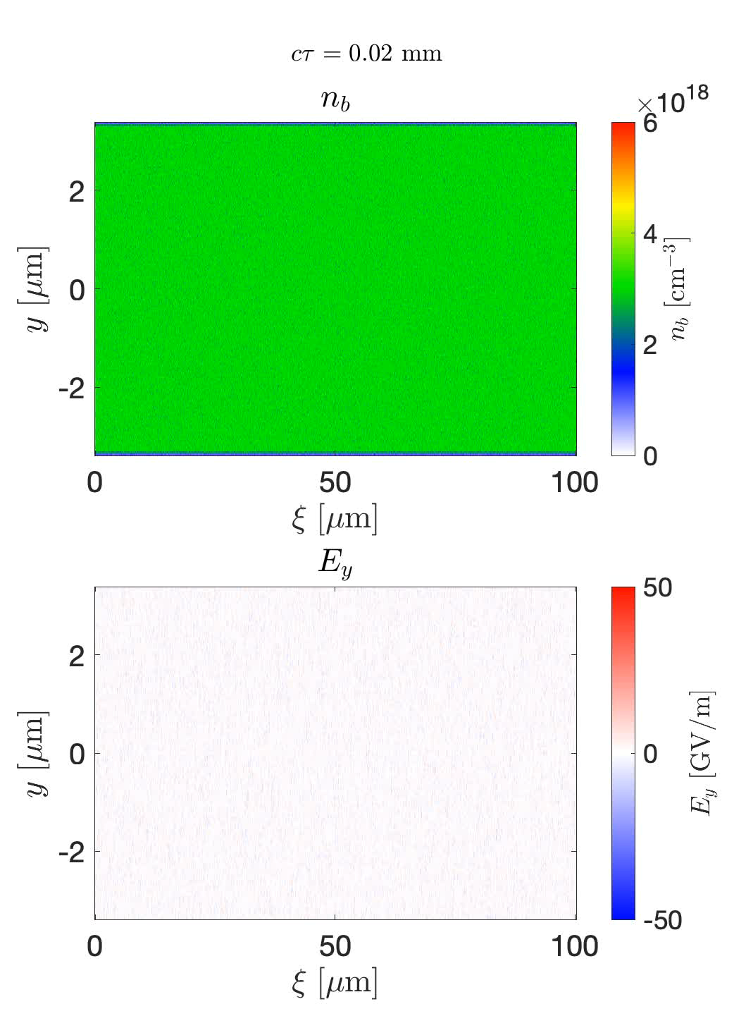
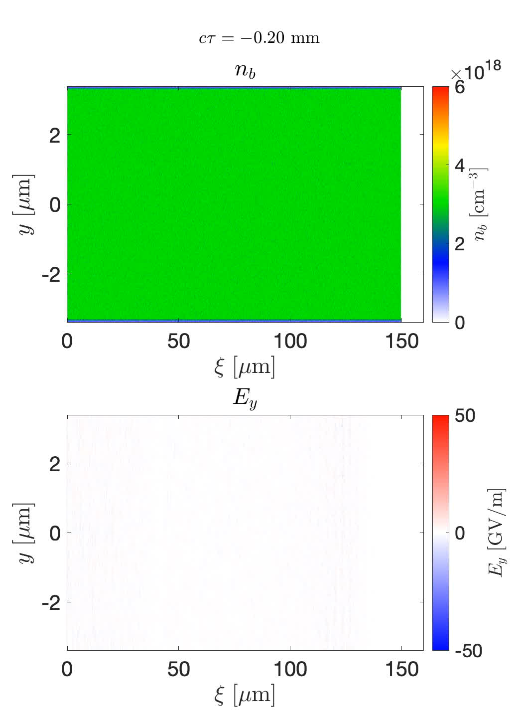


Instabilités faisceau-plasma:
2. Régime ultra-relativiste à FACET-II
Souvent étudiées dans des systèmes non-bornés (infinis)
Dans le contexte d’un accélérateur, la taille finie du faisceau modifie la dynamique
$$v_{b}$$
$$v_{b}$$
Simulation avec faisceau borné
Simulation non-bornée

Slide 19
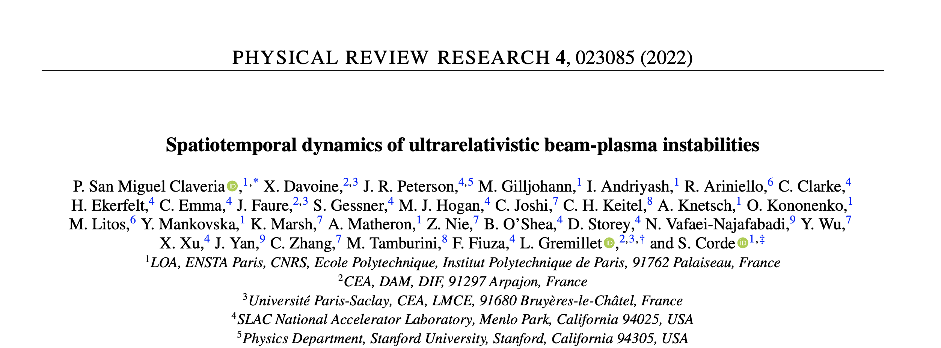
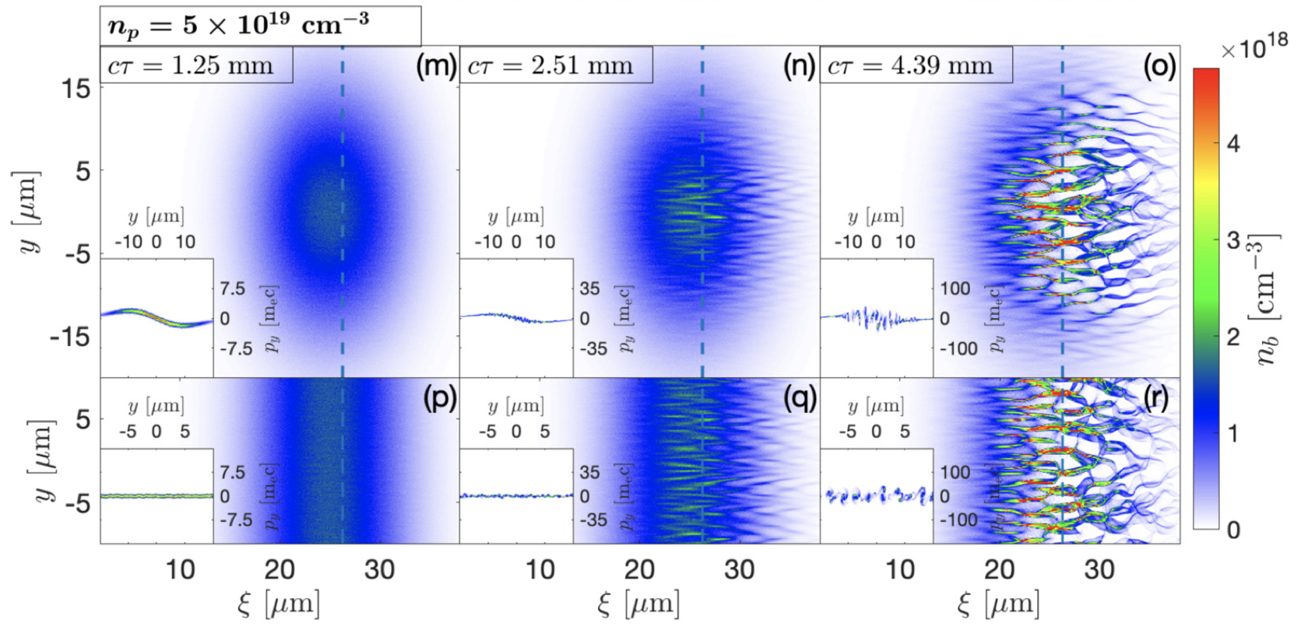

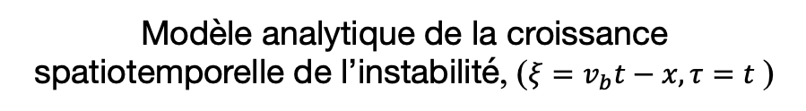
Instabilités faisceau-plasma:
2. Régime ultra-relativiste à FACET-II
Modes obliques: dominant pour $γ_{b}≫1$
Modèle analytique de la croissance spatiotemporelle de l’instabilité, ($ξ=v_{b}t−x, τ=t$)
En très bon accord avec simulation PIC
Implication: ralentissement significatif par rapport à la croissance purement temporelle

Slide 20
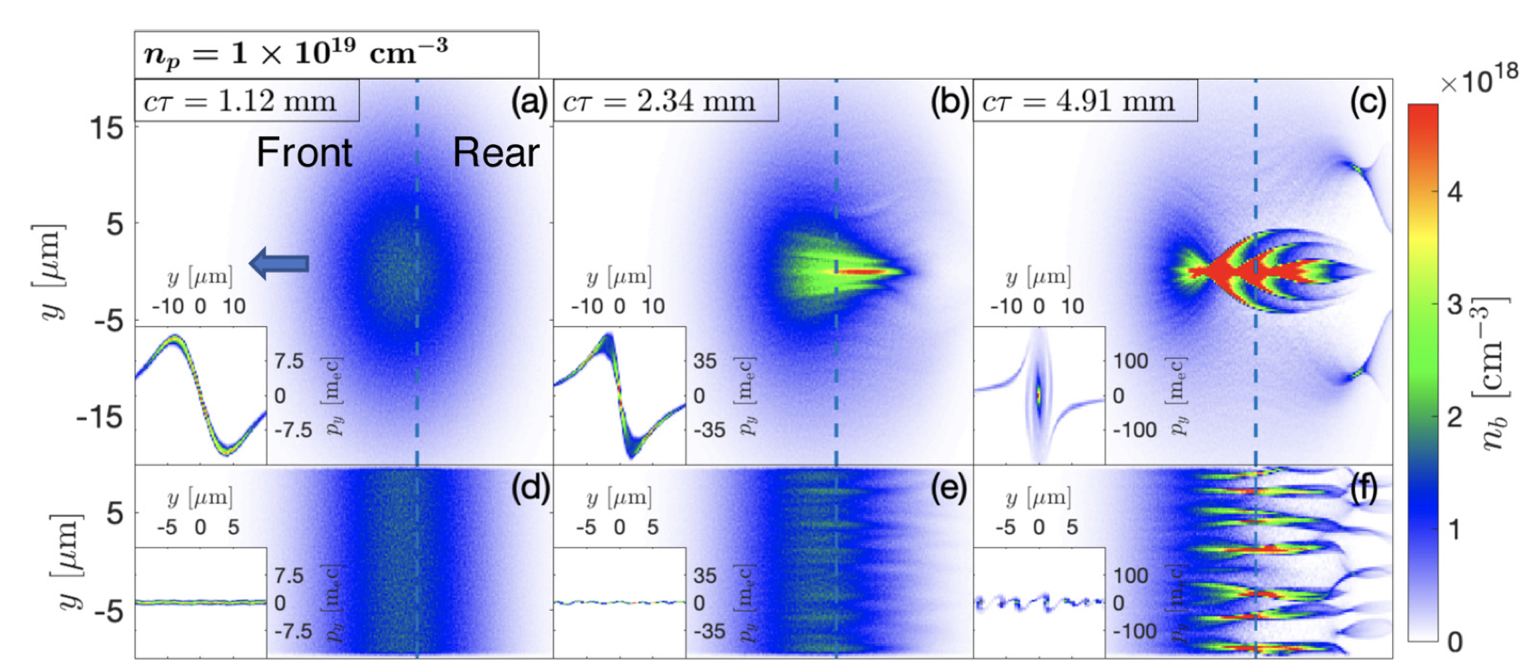
Instabilités faisceau-plasma:
2. Régime ultra-relativiste à FACET-II
Modes obliques: dominant pour $γ_{b}≫1$
Modèle analytique de la croissance spatiotemporelle de l’instabilité, ($ξ=v_{b}t−x, τ=t$)
En très bon accord avec simulation PIC
Implication: ralentissement significatif par rapport à la croissance purement temporelle
Modélisation de la compétition avec le phénomène d’auto-focalisation associé à l’onde de sillage.

Slide 21
Instabilités faisceau-plasma:
2. Régime ultra-relativiste à FACET-II
Accélération plasma pilotée par faisceau (PWFA):
Préservation de l’emittance et rayonnement betatron à FACET-II.
Accélération de positrons dans le regime quasi-linéaire.
Premiers resultats de l’accélération hybride.
Instabilités faisceau-plasma:
Interaction laser-solide sondée par faisceau LWFA.
Croissance spatiotemporelle Régime ultra-relativiste à FACET-II.

Slide 22
Merci pour votre attention!

Slide 23
Back up’s

Slide 24
Accélération plasma piloté par faisceau (PWFA):
1. Préservation de l’emittance et beam-matching
Beam-matching
Rayonnement betatron
Rotation de l’espace de phase transverse
S. Corde et. al. Rev. Mod. Phys. 85, 1 –January 2013
Propagation matché
Propagation mismatché
Signale betatron et dégradation de l’emittance
P. San Miguel Claveria, et al . Philosophical Transactions of the Royal Society A: Mathematical, Physical and Engineering Sciences, 2019,

Slide 25
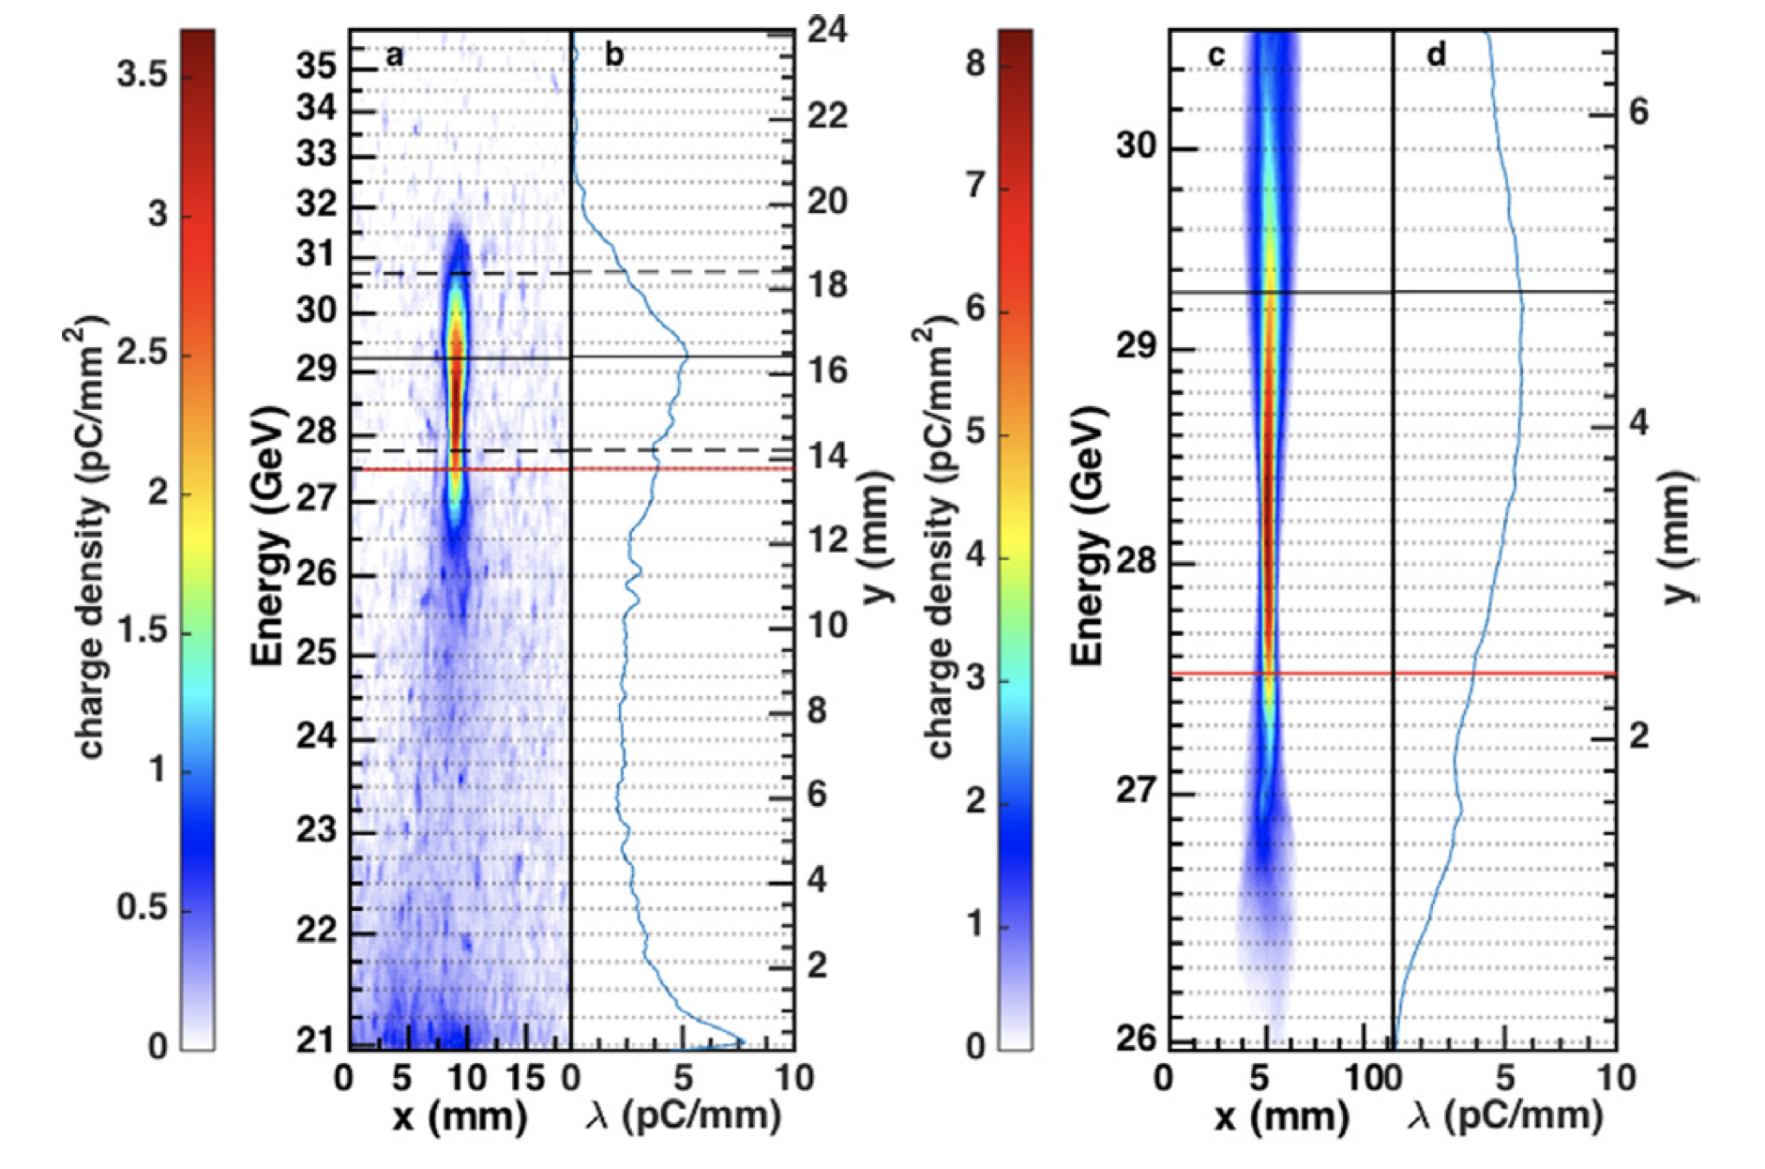
Accélération plasma piloté par faisceau (PWFA):
1. Préservation de l’emittance et beam-matching
État de l’art:
9 GeV de gain en énergie par le faisceau trailing
Contrôle de l’énergie spread du faisceau trailing
At FACET (SLAC), 2016
At FlashForward (DESY), 2020
M Litos et al 2016 Plasma Phys. Control. Fusion 58 034017
Schröder, S., et al. Nat Commun 11, 5984 (2020)

Slide 26
Accélération plasma piloté par faisceau (PWFA):
1. Préservation de l’emittance et beam-matching
État de l’art:
9 GeV de gain en énergie par le faisceau trailing
Contrôle de l’énergie spread du faisceau trailing
Propriétés longitudinales ✔️
At FACET (SLAC), 2016
At FlashForward (DESY), 2020
M Litos et al 2016 Plasma Phys. Control. Fusion 58 034017
Schröder, S., et al. Nat Commun 11, 5984 (2020)

Slide 27
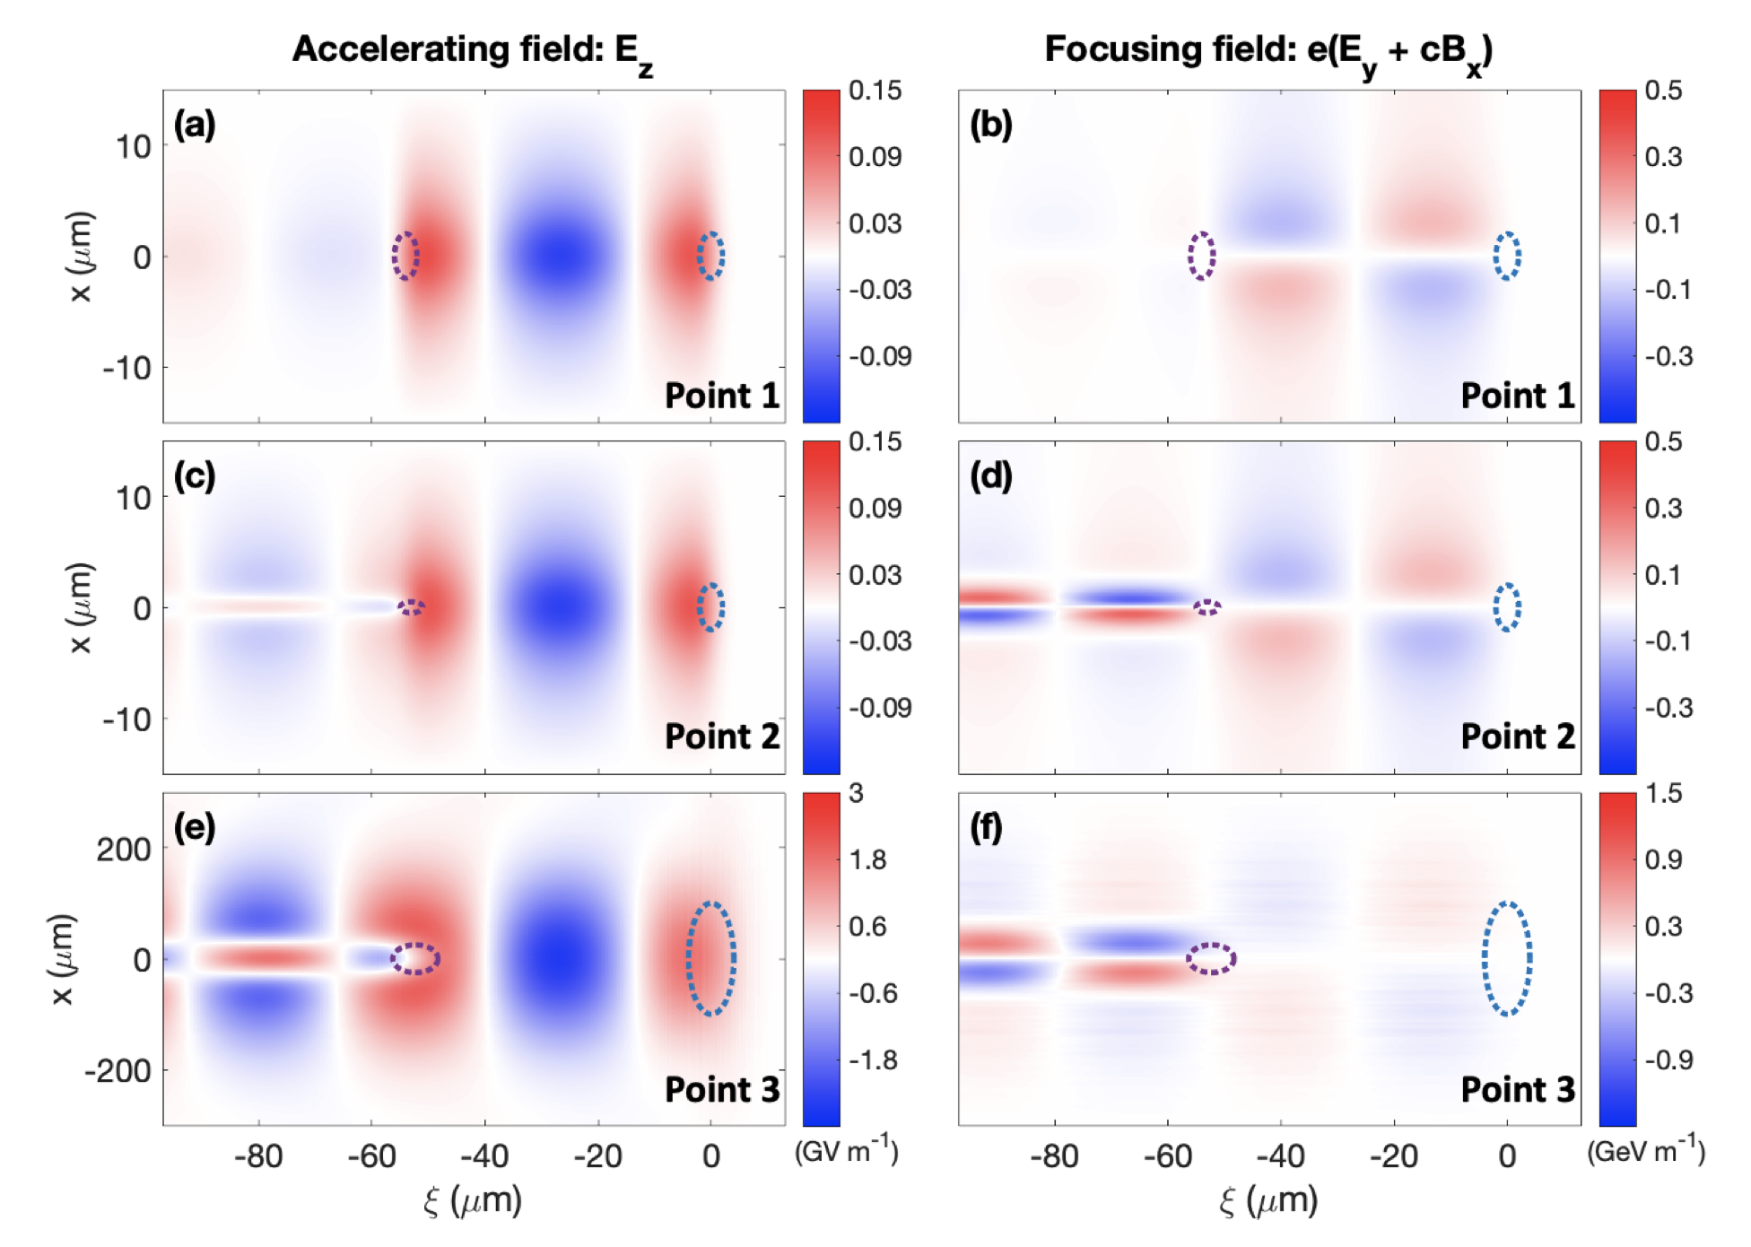
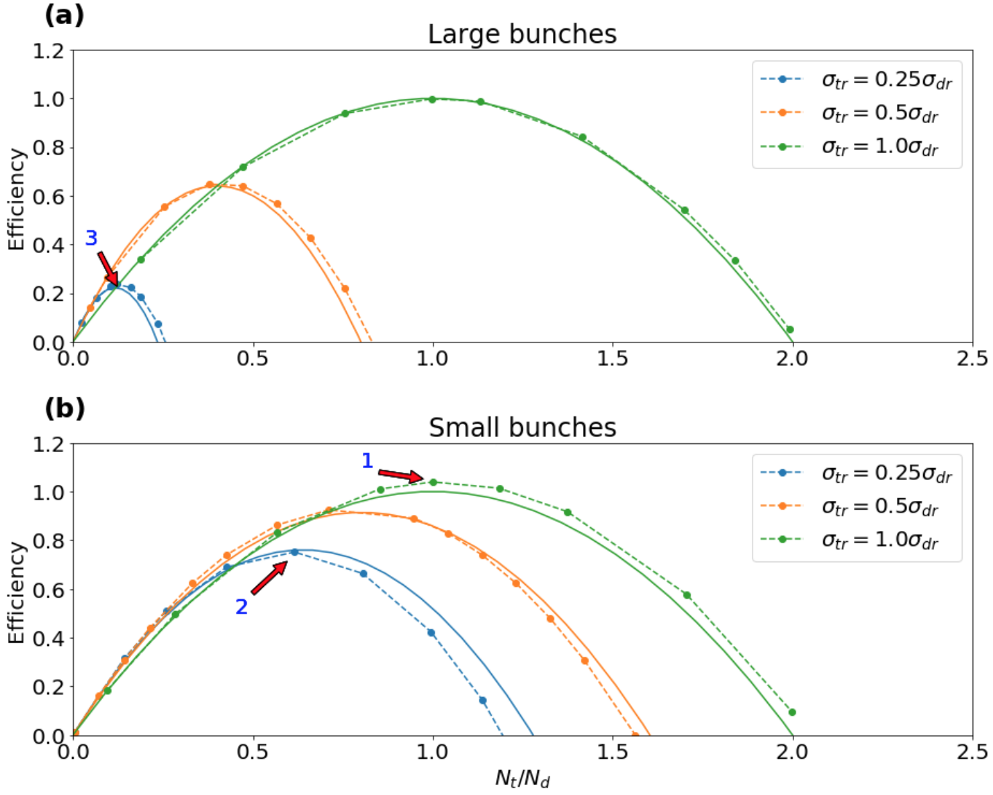
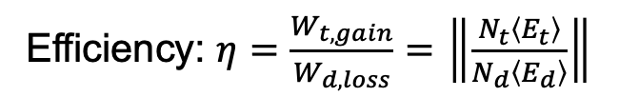
Accélération plasma piloté par faisceau (PWFA):
2. Accélération de positrons
Régime de la bulle: asymétrique pour e⁻ et e⁺
Régime (quasi)-linéaire
Efficiency: $η=\frac{W_{t,gain}}{W_{d,loss}}=\left\|\frac{N_{t}\left\langle E_{t}\right\rangle }{N_{d}\left\langle E_{d}\right\rangle }\right\|$
C. Hue, Efficiency and beam quality for positron acceleration in loaded plasma wakefield, Phys. Rev. Res. 3, 043063 (2021)

